Slide 1
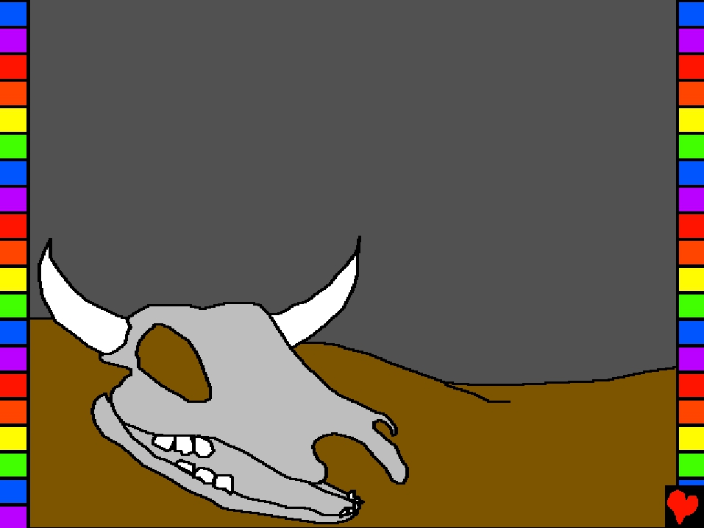
Библија за дјецу
представља
Четрдесет
година

Slide 2
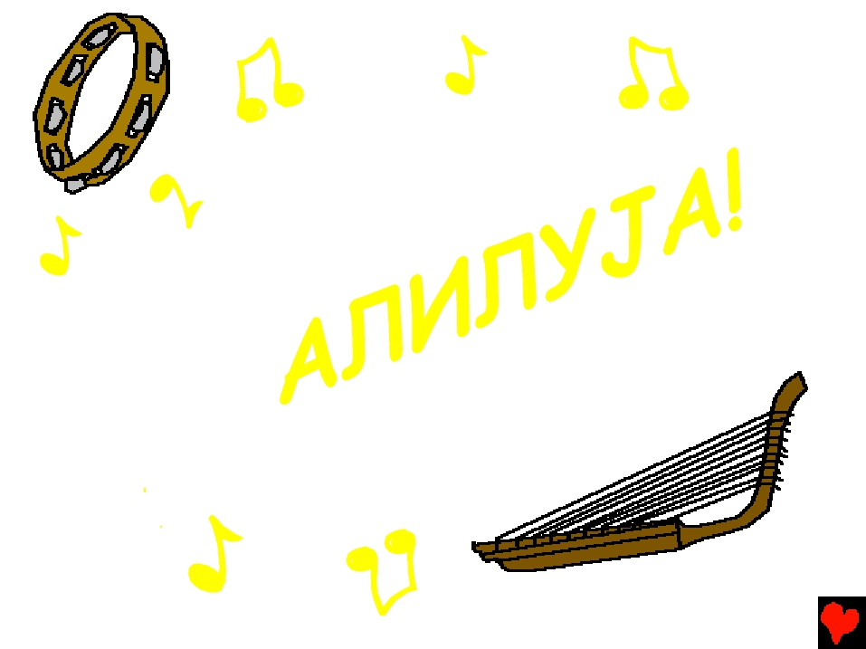
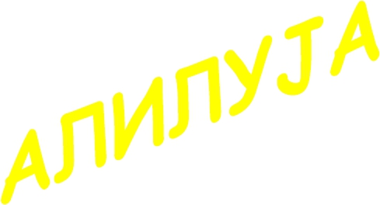
Када је Бог спасао Израиљце из
Египта, Мојсије је довео народ на
богослужење. Смислио је молитвене
пјесме. „Пјеваћу Господу, јер је
славно тријумфовао”. Мојсије је
пјевао о свим великим дјелима која
је Бог урадио за Израиљ.
А!
ОД
СП
ГО
СЛ
ТЕ
АВИ

Slide 3
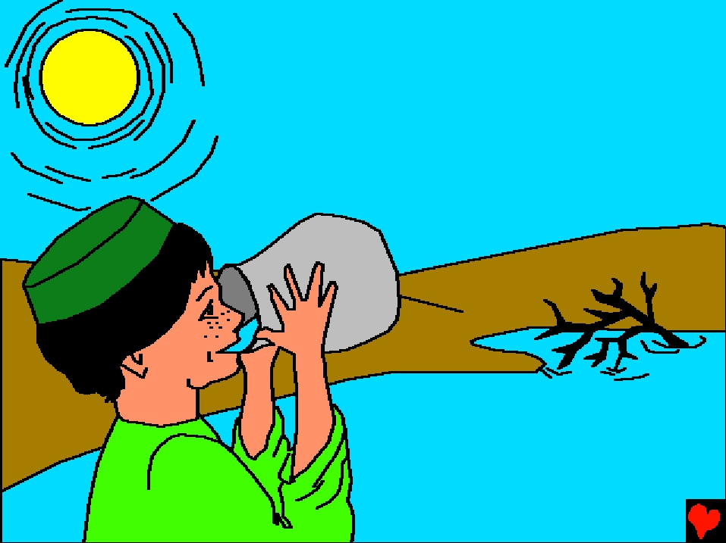
Послије три дана у пустињи жедни
народ је нашао извор воде. Али
нису могли пити воду, јер је била
горка. Умјесто да се моле, народ
се жалио. Бог је био
веома добар.
Учинио је да вода
постане добра
за пиће.

Slide 4
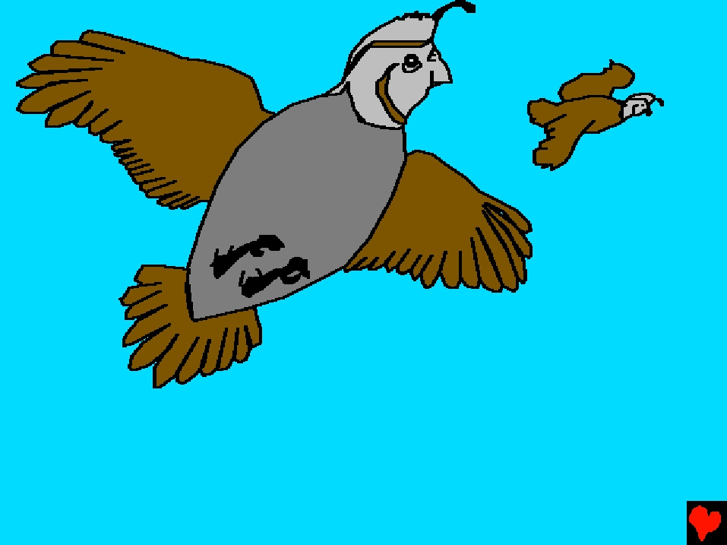
Изгледало је да се народ жали
због свега. „Имали смо хране у
Египту. У пустињи ћемо умријети од глади”
викали су. Те вечери Бог је послао птице зване
препелице. Људи су их лако могли ухватити.

Slide 5
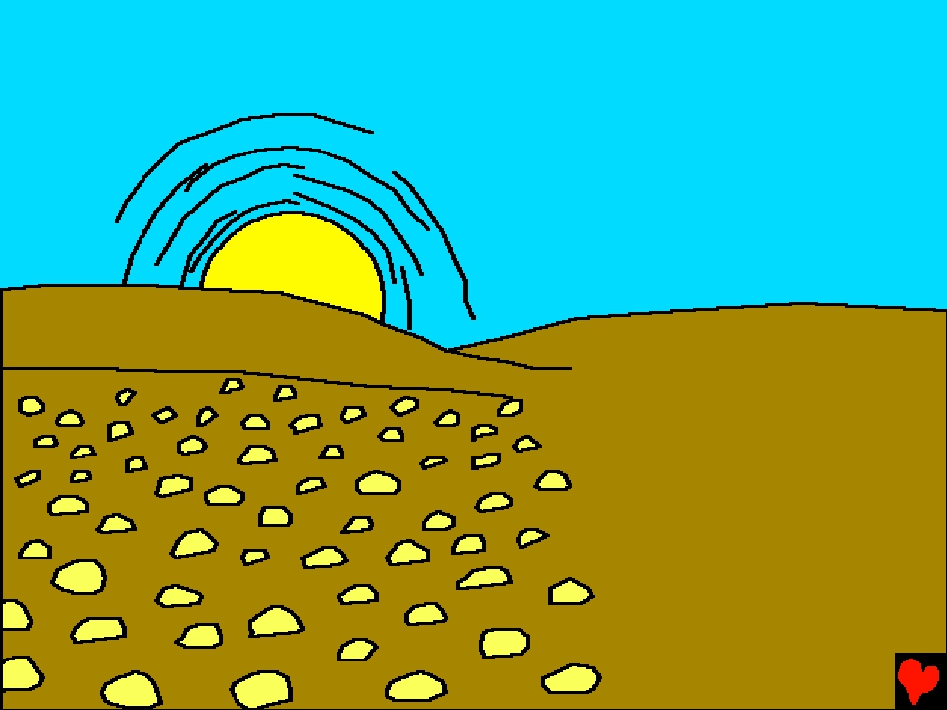
Сљедећег јутра Бог је послао ману. То је била
врста хљеба која је имала окус
медених колача. Сваког
јутра мана је падала
на земљу чекајући
да буде покупљена.
На овај начин
Бог је хранио
народ у
пустињи.

Slide 6
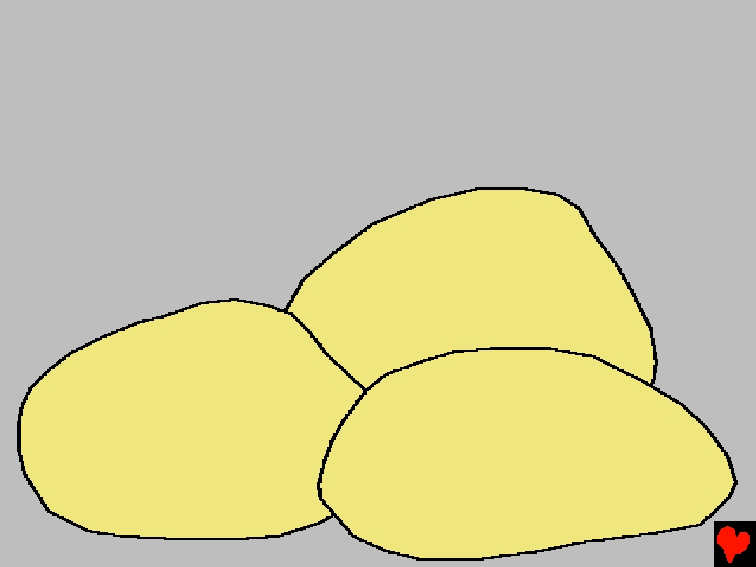
Вјеровали су Господу да ће хране бити за сваки дан.
Али неки људи су скупљали залихе мане, иако је
Бог рекао да оне труле преко ноћи.

Slide 7
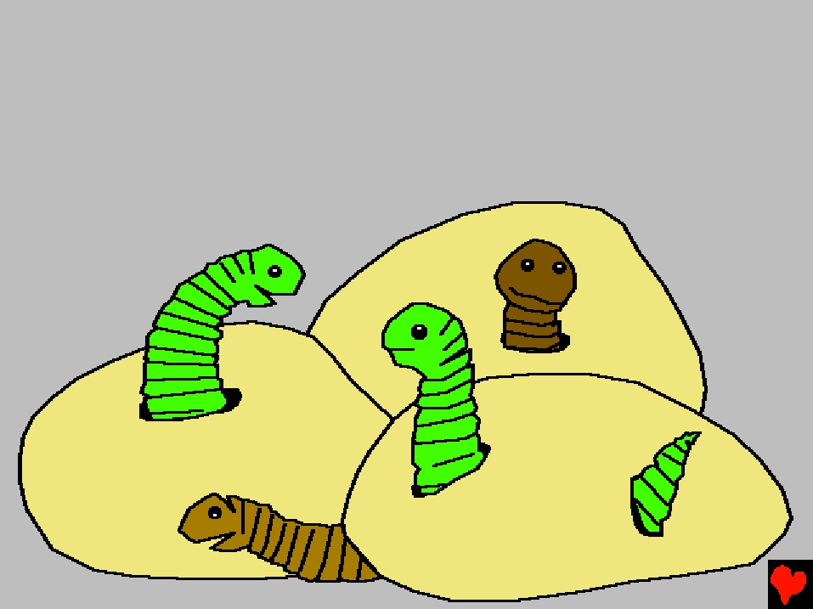
Сасвим довољно. Мана од јуче је била пуна црва—
осим на Дан одмора. На тај посебни седми дан
народ је одмарао и јео ману од јуче.

Slide 8
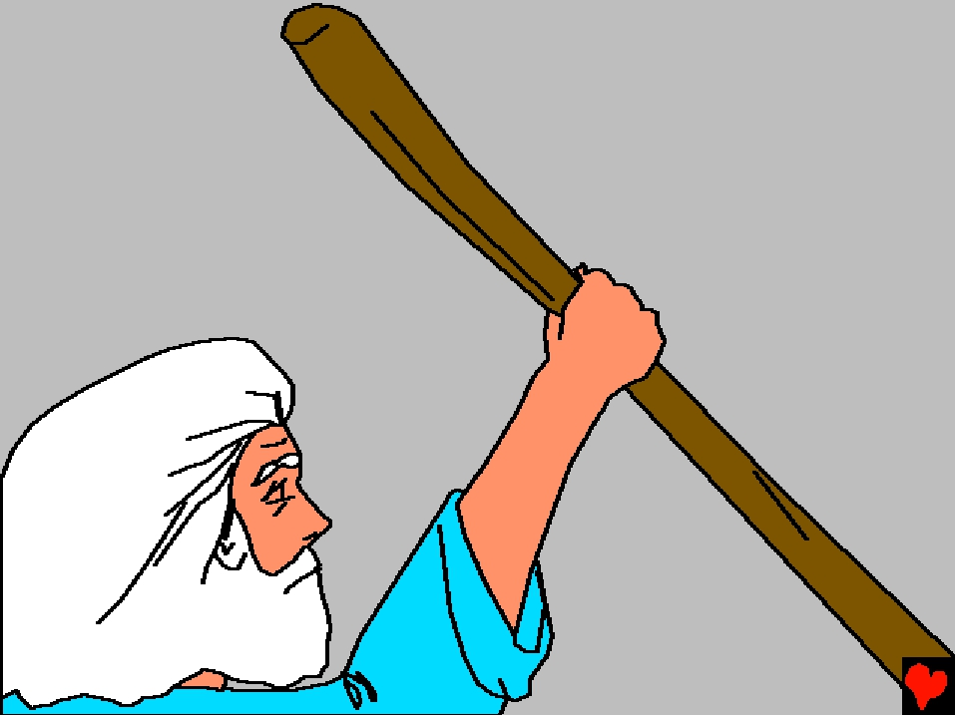
Бог се
бринуо о
Израиљцима
у пустињи.
Давао им је храну
и воду и штитио их је од
непријатеља.

Slide 9
Када су
их напали
Амаличани,
Израиљци су
побјеђивали чим би
Мојсије држао штап
Божији
подигнут
у вис.

Slide 10
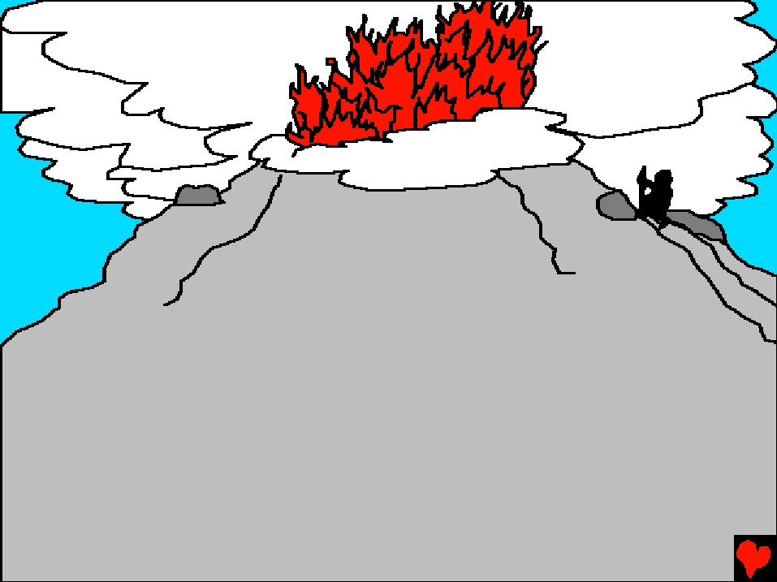
Бог је рекао Израиљцима: „Ако будете слушали
глас Мој бићете изабрани народ Мој”. „Све што
Бог каже учинићемо” одговорио је народ Мојсију.
Када су дошли до подножја планине Синај, чекали
су Мојсија који је отишао са разговара са Богом.

Slide 11
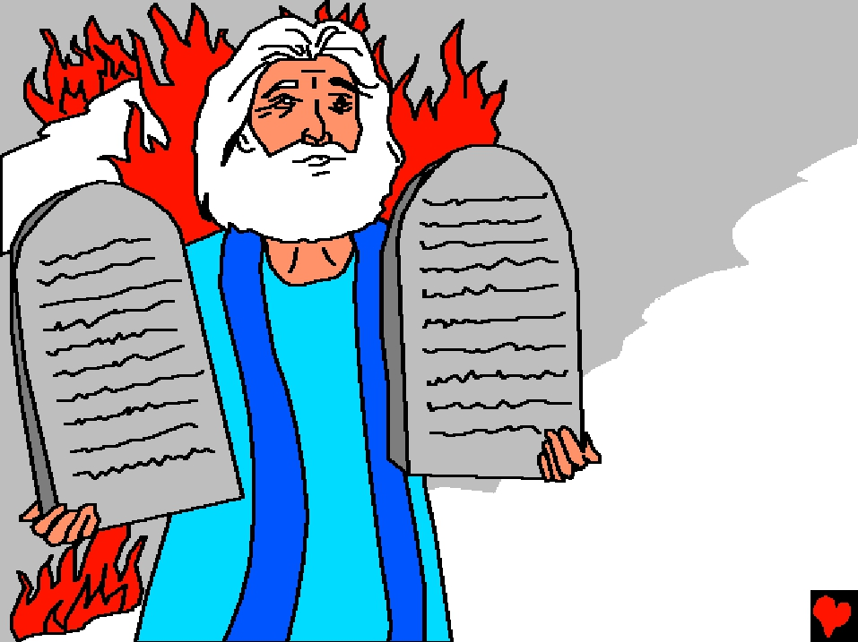
Мојсије је Био са
Богом на планини
четрдесет дана.
Бог је написао
Десет Божијих
заповијести на
двије камене
плоче. Рекао
је Мојсију
како Он жели
да људи живе.

Slide 12
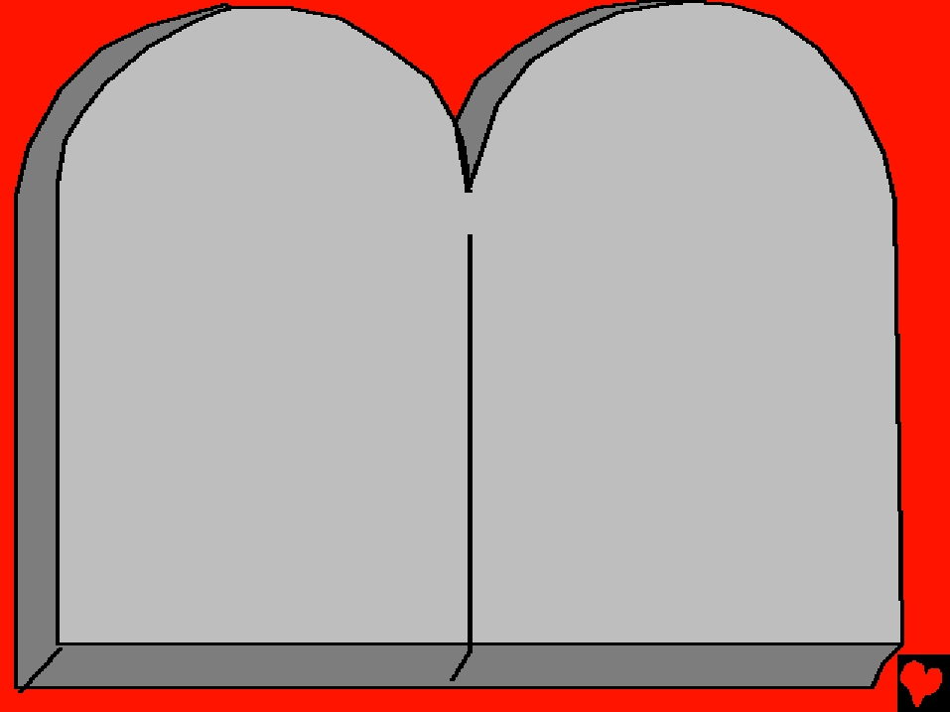
1. „Немој имати
других богова
осим Мене.”
2. „Не прави
себи идола.”
3. „Не узимај узалуд
имена Господа
Бога свога.”
4. „Сјећај се дана
одмора да га
светкујеш.”
5. „Поштуј свог
оца и мајку
своју.”

Slide 13
6. „Не убиј.”
7. „Не чини
прељубе.”
8. „Не кради.”
9. „Не свједочи
лажно на
ближњег
свога.”
10. „Не пожели
ништа што је
туђе.”

Slide 14
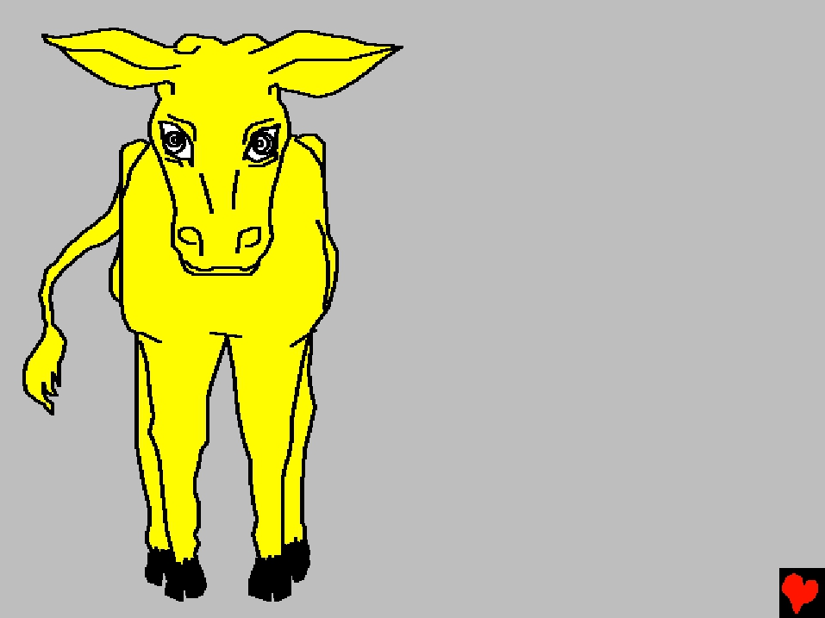
Док је Мојсије био
са Богом на Синају
Израиљци су урадили
нешто страшно.
Наредили су Арону
да направи златно
теле - и почели га
обожавати умјесто
Бога. Бог је био
веома љут. А љут
је био и Мојсије.

Slide 15
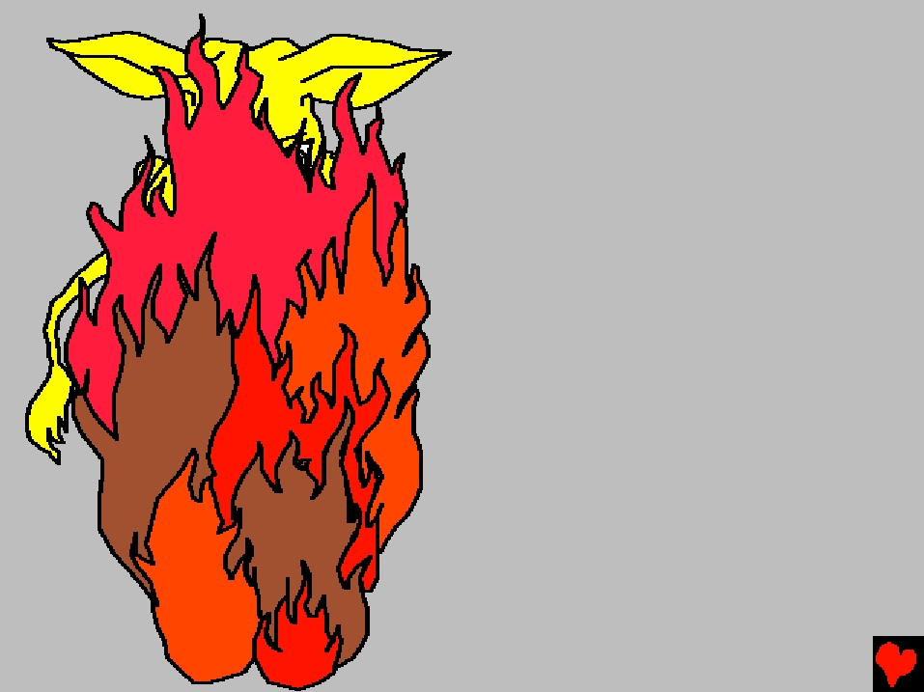
Када је Мојсије видио
теле и људе како
играју око њега, бацио
је камене таблице на
земљу. Тако је
уништио златни идол.
Уништио је зле људе
који су га обожавали.

Slide 16
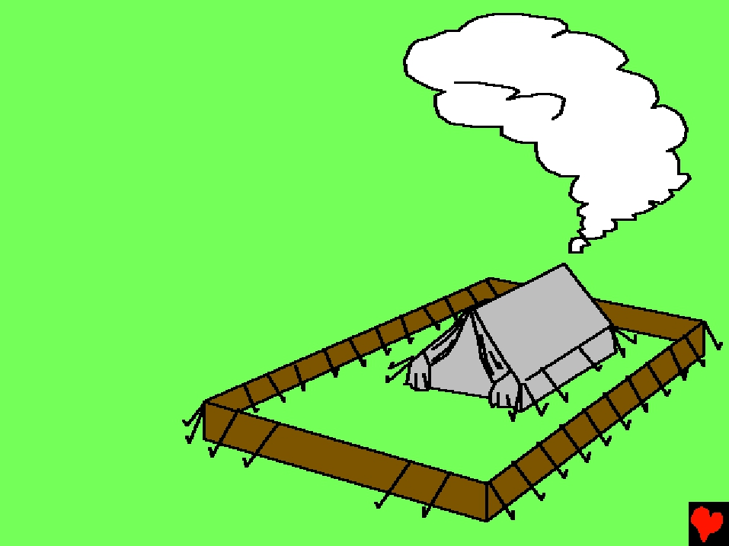
Бог је замијенио двије
камене таблице. Рекао
је Мојсију да направи
Скинију - велики шатор са
оградом око њега - гдје ће Бог
пребивати са својим народом.
Ту су славили Бога. Стуб од
облака и ватре показивао
им је да је Бог био
присутан са
њима.

Slide 17
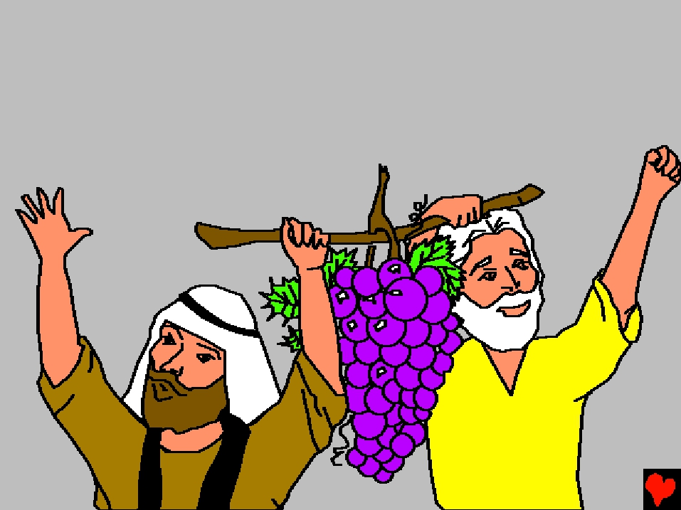
Како су приближавали Ханану, Мојсије је послао
дванаест ухода да виде земљу коју је Бог обећао
Свом народу. Уходе су се сложили да је лијепа.

Slide 18
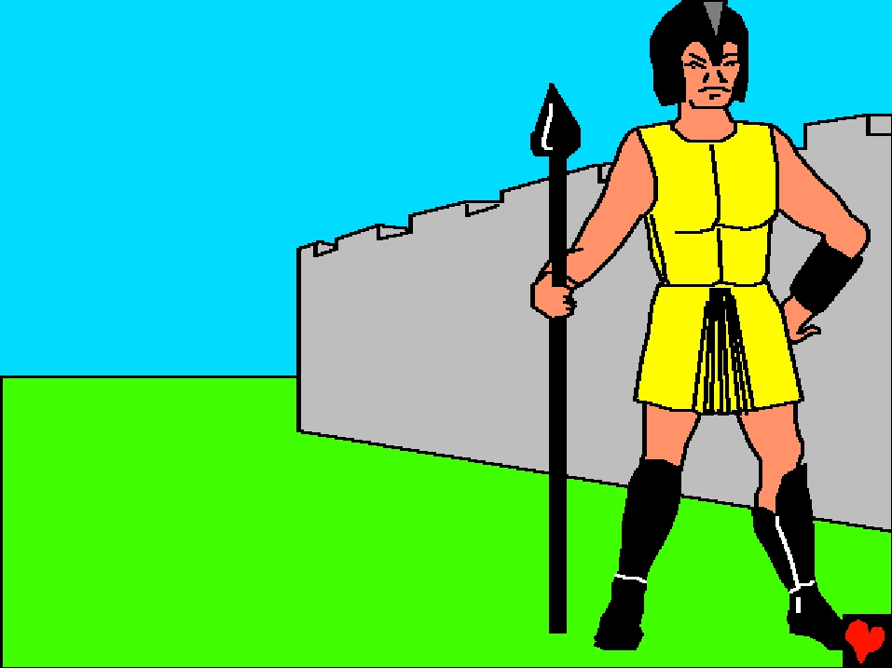
Осталих десет ухода су се
плашили јаких градова и
великих људи у тој земљи.
„Не можемо освојити
земљу” говорили
су. Они су
заборавили
шта је све Бог
учинио за
њих да их
избави из Египта.

Slide 19
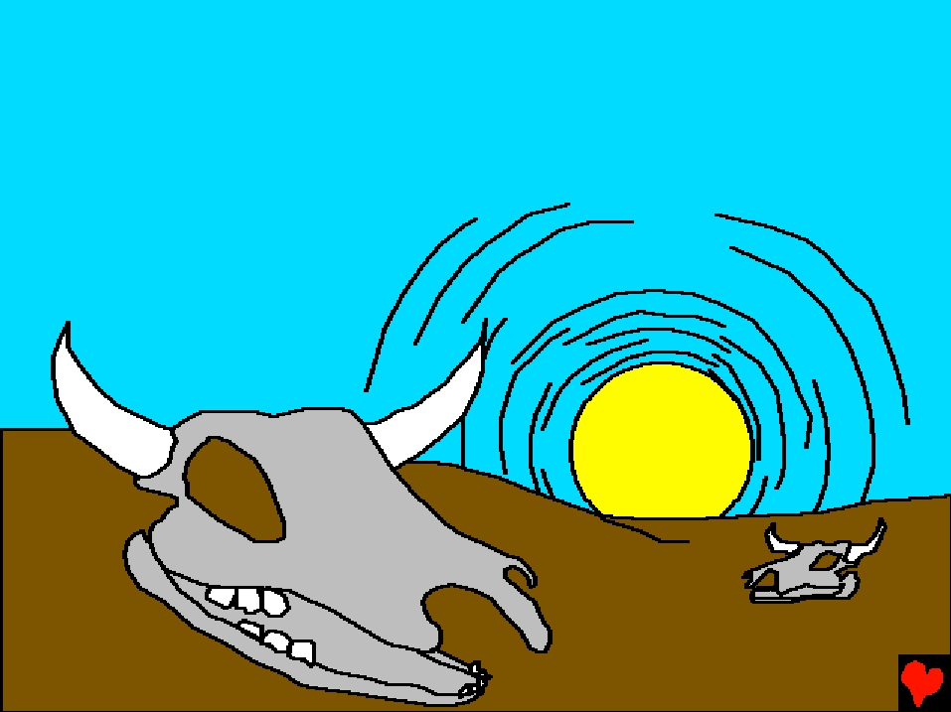
Народ је почео слиједити десет неповјерљивих
шпијуна. Плакали су и спремали се за повратак
у Египат. Чак су покушавали
и да убију Мојсија.

Slide 20
Бог је сачувао Мојсијев живот. Тада је рекао
народу: „Четрдесет година ћете лутати у пустињи.
Једино Халев и Исус Навин и њихова дјеца ће ући
Обећану земљу”.

Slide 21
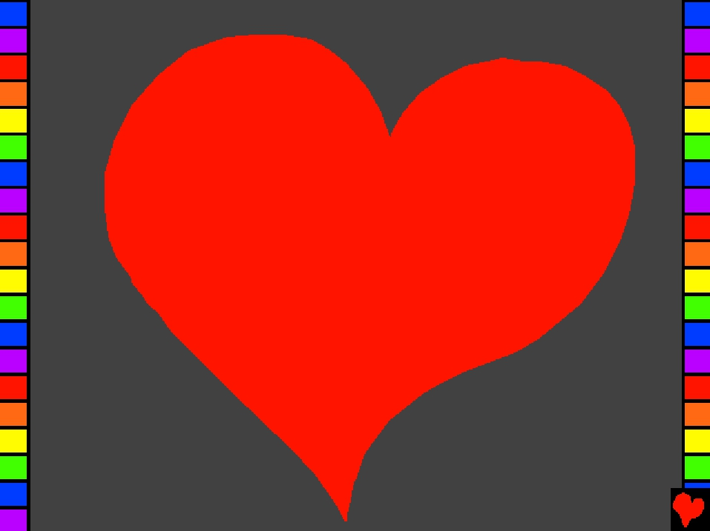
Крај

